Slide 1
VPK-REK
Verdunningen

Slide 2
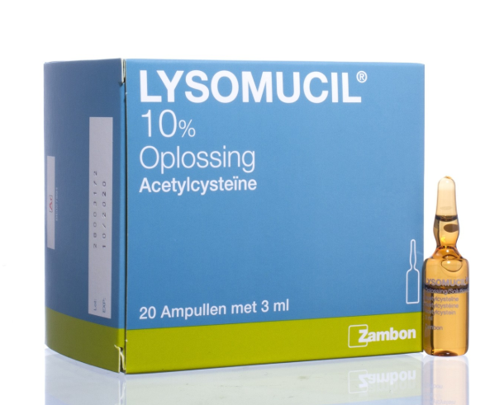
verdunningen
Je moet van een bestaande oplossing, een zwakkere medicatie maken. Je moet twee dingen uitrekenen: 1) hoeveel heb ik nodig uit de voorraad die er al is? 2) hoeveel water moet je er nog bijdoen om te verdunnen tot de gewenste sterkte.
Je beschikt over medicatie10%. Je moet 0,5% maken. Je moet het % verdunnen

Slide 3
Opdracht 2
Je beschikt over waterstofperoxide 10%.
Je moet 100 ml waterstofperoxide 2% maken.
Hoeveel ml 10% oplossing moet je gebruiken?
Met hoeveel ml water moet je verdunnen?
Verdunningen
Stap 1: Bereken de verdunningsfactor
beginconcentratie : eindconcentratie = verdunningsfactor
10% : 2% = 5x
Stap 2: Bereken hoeveel mL beginoplossing in de eindoplossing komt
mL eindoplossing : verdunningsfactor = mL beginoplossing
100 mL : 5x = 20 mL
Stap 3: Bereken hoeveel mL water in de eindoplossing komt
mL eindoplossing – mL beginoplossing = mL water
100 mL – 20 mL = 80 mL
100 ml
20 ml
100 ml
80 ml

Slide 4
Opdracht 7
Je beschikt over Halamid 1%.
Je moet 1000 ml Halamid 0,3% maken.
Hoeveel ml Halamid 1% neem je hiervoor?
Hoeveel ml water moet je toevoegen?
Verdunningen
Stap 1: Bereken de verdunningsfactor
beginconcentratie : eindconcentratie = verdunningsfactor
1% : 0,3% = 3,333…..x
Stap 2: Bereken hoeveel mL beginoplossing in de eindoplossing komt
mL eindoplossing : verdunningsfactor = mL beginoplossing
1000 mL : 3,333…x = 300 mL
Stap 3: Bereken hoeveel mL water in de eindoplossing komt
mL eindoplossing – mL beginoplossing = mL water
1000 mL – 300 mL = 700 mL
1000 ml
300 ml
1000 ml
700 ml

Slide 5
Stap 1: Bereken de verdunningsfactor beginconcentratie : eindconcentratie = verdunningsfactor Stap 2: Bereken hoeveel mL beginoplossing in de eindoplossing komt mL eindoplossing : verdunningsfactor = mL beginoplossing Stap 3: Bereken hoeveel mL water in de eindoplossing komt mL eindoplossing – mL beginoplossing = mL water
Opdracht 8
Je beschikt over 350 ml Hibitane 20%.
Je hebt 2 liter Hibitane 0,5% nodig.
Hoeveel ml Hibitane 20% neem je hiervoor?
Hoeveel ml water voeg je hieraan toe?
Verdunningen
Stap 1: Bereken de verdunningsfactor
beginconcentratie : eindconcentratie = verdunningsfactor
20% : 0,5% = 40x
Stap 2: Bereken hoeveel mL beginoplossing in de eindoplossing komt
mL eindoplossing : verdunningsfactor = mL beginoplossing
2000 mL : 40x = 50 mL
Stap 3: Bereken hoeveel mL water in de eindoplossing komt
mL eindoplossing – mL beginoplossing = mL water
2000 mL – 50 mL = 1950 mL
2000 ml
50 ml
2000 ml
1950 ml

Slide 6
Planning aankomende weken
Les 12 januari valt uit
Les 19 januari: herhaling alle onderwerpen tot nu toe
Les 26 januari: oefentoetsen VPK-REK3 en VPK-REK4

Slide 7
Toets in de toetsweek
VPK-REK3: 2 februari 12.00 – 13.00 Onderwerpen:
Medicatie per infuus druppels/min
Medicatie per infuus ml/uur
Eenheden omrekenen
VPK-REK4: 3 februari 10.30 – 11.30 Onderwerpen:
Oplossingen
Verdunningen
Quayn-toets: Per toets 10 vragen

Slide 8
Aan de slag
Huiswerk:
Maak opdracht 1 t/m 13 uit het hoofdstuk oefenen met verdunningen hoofdstuk 3.4. Antwoorden zijn te vinden achter in het boek. (opdracht 14 en 15 hoef je niet te kunnen)
Lever de antwoorden + uitwerkingen in it’s learning in.

